Slide 1
Elementary Ancient Greek 2, 23-Aug
Review, CH15 Beta Reading

Slide 2
πρόγραμμα (agenda)
Oral Greek (review introductions)
Review (CH15 beta reading)
Introduction to CH16

Slide 3

Introductions (What’s your name?)
ΔΙΔΑΣΚΑΛΟΣ χαίρετον, ὦ μαθητρίδε (dual number)
ΜΑΘΗΤΡΙΔΕ χαῖρε, ὦ διδάσκαλε
Δ ὦ μαθητρί, τί ἐστι τὸ ὄνομά σοι;
Μ ὦ διδάσκαλε, τὸ ὄνομά μοί ἐστι(ν) _____
Μ ὦ διδάσκαλε, τί ἐστι τὸ ὄνομά σοι;
Δ _____

Slide 4
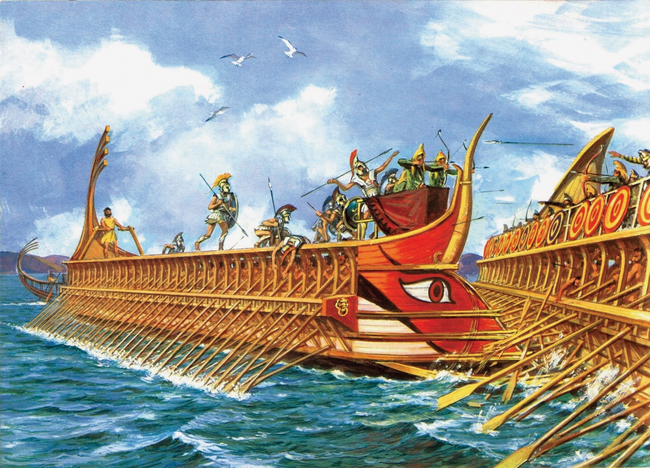
ἀνάγνωσις β πέμπτου καὶ δεκάτου κεφαλαίου
περὶ τίνος ἐστὶν αὕτη ἡ ἀνάγνωσις;
πότερόν ἐστι
  περὶ τοῦ Δικαιοπόλεως, ἢ
  περὶ τῆς Μελίττης, ἢ
  περὶ τῆς ἐν τῇ Σαλαμῖνι μάχης;

Slide 5
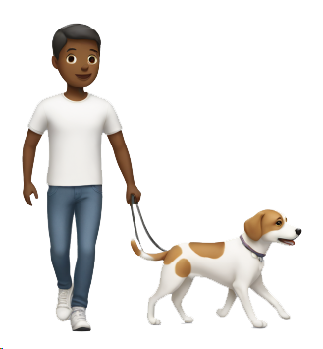

παθητικὴ φωνή (passive voice)
A mother loves her child
A boy loves his dog
ἡ μήτηρ τὴν παῖδα φιλεῖ
ἡ παῖς ὑπὸ τῆς μητρὸς φιλεῖται
ὁ παῖς τὸν κύνα φιλεῖ
?????
  ὁ παῖς, τοῦ παιδός
  ο κύων, τοῦ κυνός

